Slide 1
景区路径规划系统
2026/07/14
汇报人：许嘉华

Slide 2
目录
01
02
项目需求分析
项目设计方案
03
04
项目实现过程
项目运行效果
05
项目总结

Slide 3
项目需求分析
01

Slide 4










项目背景
现实需求
传统方案局限性
项目定位
国民旅游消费不断升级，景区游客数量逐年增长
痛点
使用图论知识构建景区路径规划系统
纸质地图：信息量有限、更新不便
用带权无向图表示景点分布与道路连接关系
游客核心问题："怎么走最方便""哪些景点值得看""如何才能不走回头路"
导航软件：仅关注"从A点到B点的最短距离"，缺乏景区内部游览路线规划
实现DFS遍历、回路检测、Dijkstra最短路径、Prim最小生成树等功能

Slide 5
功能需求
1
创建景区景点分布图
2
展示景区景点分布图
3
输出导游线路图
输入景点数量、名称及路径距离，构建邻接表存储结构
以邻接矩阵形式输出所有景点间距离关系
基于DFS生成从指定景点出发的导游线路，覆盖所有可达景点
判断导游路线是否存在回路
4
5
查询最短路径和距离
6
最小生成树（扩展功能）
检测导游线路中是否存在重复访问的景点
基于Dijkstra算法计算任意两个景点间的最短路径
基于Prim算法生成连通所有景点的最小生成树

Slide 6







目标用户
景区管理方
最小生成树功能
优化道路建设方案，降低基础设施投入成本
景区游客
数据支撑服务
为景区基础设施规划提供科学数据支撑
景点查询功能
了解景点信息，获取详细介绍与位置分布
导游线路功能
规划游览行程，智能推荐最佳参观路线
最短路径功能
优化游览路线，节省时间与体力消耗
数据驱动决策

Slide 7
项目设计方案
02

Slide 8








整体实现思路
设计理念：一个核心、两种呈现
C语言控制台版
HTML网页版
推荐方案
直接操作邻接表和邻接矩阵
使用JavaScript实现相同的图算法
通过指针动态管理内存
借助HTML5 Canvas技术
可视化
渲染景点分布图
提供控制台菜单供用户逐项功能操作
提供按钮点击、Canvas交互等更友好的用户体验

Slide 9




系统框架
C语言版 · 三文件分层
HTML版 · 单文件架构
graph.h
数据结构定义和函数声明
index.html 内嵌CSS和JavaScript，浏览器直接打开即可使用
单文件承载完整功能，无需编译部署
graph.c
所有图算法的实现
main.c
控制台菜单和用户交互

Slide 10






功能模块设计
数据管理模块
邻接矩阵展示模块
DFS导游线路模块
支持景点和边的增删操作，动态维护景区拓扑结构
遍历邻接表获取景点连接关系，构建完整邻接矩阵
从入口景点出发，递归进行深度优先遍历搜索
重建邻接矩阵，确保数据变更后系统状态一致性
格式化输出邻接矩阵，直观呈现景点间连通状态
记录完整游览过程，生成深度优先搜索导游线路
回路检测模块
Dijkstra最短路径模块
Prim最小生成树模块
统计tourPath中每个景点的出现次数，识别重复访问
采用贪心策略，每次选取当前距离最小的未访问顶点
从顶点0开始，逐步扩展最小生成树覆盖范围
提取重复路径片段，检测导游线路中的环路结构
维护dist、prev和visited三个数组，计算最优路径
每次选取连接树与非树顶点的最小权边加入MST边集合

Slide 11
项目实现过程
03

Slide 12








关键算法实现：Dijkstra最短路径
Dijkstra 算法流程
dist数组变化趋势示意
初始化数组
dist数组起点为0、其余为INF，prev数组全为-1，visited数组全为false
选取最小顶点
主循环执行n次，每次从未访问顶点中选取dist值最小的u
标记并更新邻接点
标记visited[u]=true，遍历u的所有邻接顶点v，若dist[u]+weight<dist[v]则更新dist[v]和prev[v]
路径回溯判断
若dist[end]仍为INF则说明不可达；否则通过prev从end回溯到start得到完整最短路径
贪心策略
最优子结构
无负权边
O(n²)
O(n)
时间复杂度
空间复杂度
每次选取当前最短距离顶点
局部最优保证全局最优
算法适用前提条件
景点数量不超过50，复杂度完全满足需求

Slide 13





关键算法实现：Prim最小生成树
Prim算法选边过程示意
算法流程
从顶点0开始
标记 visited[0] = true，作为MST起点
主循环执行n-1次
每次遍历所有已访问顶点的邻接边
找最小权边
找到连接未访问顶点的最小权边(bestFrom, bestTo)
记录边信息
将该边加入MST，标记visited[bestTo]=true
连通性检查
若找不到合适边则提前终止（图不连通）
O(n²)
O(n)
时间复杂度
空间复杂度

Slide 14


Git版本管理
版本控制策略
项目开发全程使用Git进行版本控制
每次完成一个功能模块后提交一次commit并推送到GitHub
8次渐进提交
1
7
8
2
3
4
5
6
9
页面骨架与Canvas分布图绘制
→
→
→
→
→
→
游客端改造（景点详情弹窗）
→
地图扩展（12景点22条边）
→
邻接矩阵展示
DFS导游线路
回路检测
Dijkstra最短路径
Prim最小生成树
语法修复

Slide 15
项目运行效果
04

Slide 16

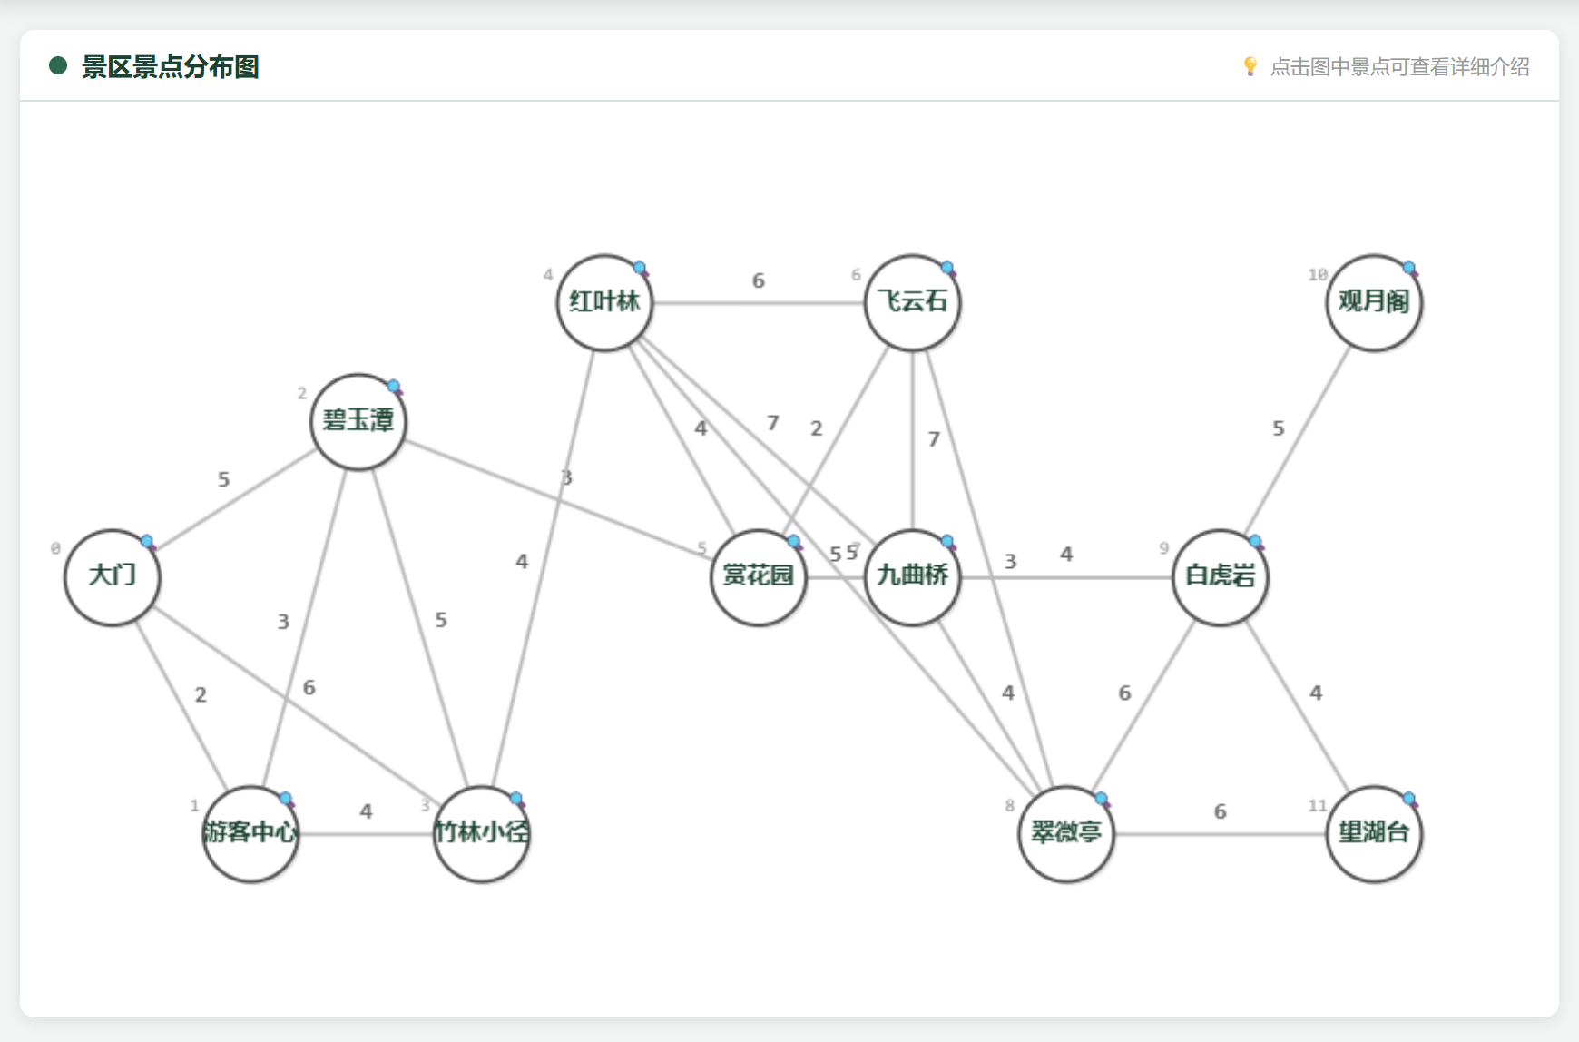





系统主界面
景区分布图
加载预设数据
点击"加载预设数据"按钮
左侧Canvas画布立即渲染出12个景点和22条路径的横向分布图
每个景点以圆形图标展示，边上标注距离权重
邻接矩阵展示
点击"展示邻接矩阵"，输出区生成完整的12×12表格
对角线为0，无直接路径处显示∞（32767）
景点列表
路径列表
大门、游客中心、碧玉潭、竹林小径、红叶林、赏花园、飞云石、九曲桥、翠微亭、白虎岩、观月阁、望湖台
共22条带权路径

Slide 17

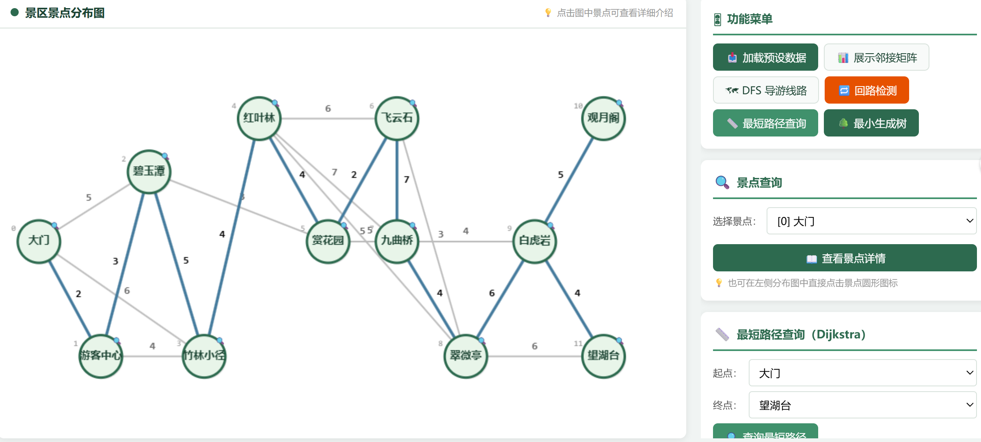

DFS导游线路
DFS导游线路
操作步骤
交互触发：用户点击功能按钮后，系统自动执行DFS遍历算法，无需手动配置参数
实时计算：算法在后台运行，前端同步接收遍历节点数据并驱动可视化渲染

Slide 18

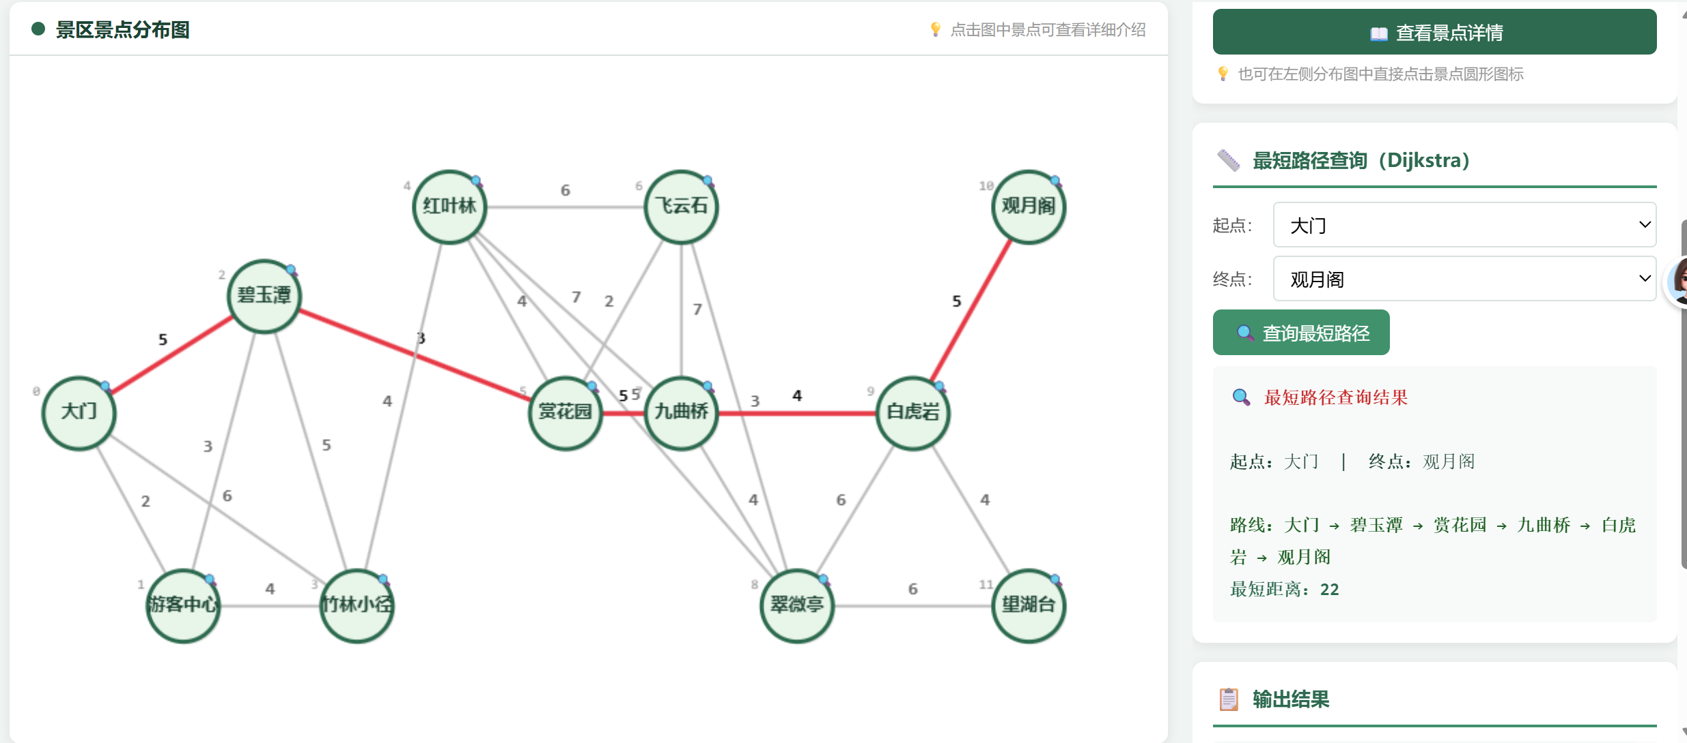






Dijkstra最短路径查询
最短路径分段距离
查询操作
在最短路径查询面板中选择起点"大门"和终点"观月阁"
点击"查询最短路径"按钮
查询结果
Canvas以红色高亮边标出最短路径
输出区显示完整路线：大门→碧玉潭→赏花园→飞云石→翠微亭→白虎岩→观月阁
最短距离：22
同时列出每段分段的距离

Slide 19




Prim最小生成树
11条
最小
MST边数
总权重
功能演示
应用价值
点击"最小生成树"
为景区管理方提供道路建设优化参考
输出MST的11条边和总权重
以最小成本连通所有景点
Canvas以绿色高亮边标出所有MST边

Slide 20

景点详情交互
Canvas直接点击
交互提示
在Canvas上直接点击任意景点圆形图标，即可快速查看该景点详情
圆形图标为可点击区域，鼠标悬停时会有视觉反馈效果
弹窗内容
景点标签
景点编号
邻接景点列表
下拉菜单选择
详细介绍文字
信息层级
通过下拉菜单选择景点后，点击"查看景点详情"按钮获取信息
弹窗采用分层展示，基础信息与详细内容分区呈现

Slide 21
项目总结
05

Slide 22



技术层面收获
图数据结构的深入理解
算法设计的关键洞察
边界条件的处理
邻接表适合稀疏图的存储和遍历，节省空间且遍历邻接点高效
DFS的递归实现中记录回溯路径的设计，为回路检测功能提供了数据基础
Dijkstra算法中当图不连通时需要特殊处理（dist[end]==INF）
邻接矩阵方便快速查询任意两点间的权重和展示全局距离关系
算法设计需要从功能需求出发倒推
数据结构方案
这个边界条件的处理是调试过程中最容易出错的地方
本项目同时使用两者，各取所长

Slide 23



算法对比理解
Dijkstra与Prim的框架相似性
贪心算法设计范式
两者有相似的框架结构，体现了贪心算法的统一设计思想
加深理解
贪心选择的依据不同
这种对比加深了对贪心算法设计范式的理解
Prim算法
选最小边权
Dijkstra算法
应用场景
选最小路径累计距离
同一框架下不同贪心策略的应用场景

Slide 24




工程实践层面收获
版本控制习惯
前端可视化能力
Canvas可视化呈现
HTML网页版开发，将抽象的算法计算结果通过Canvas可视化呈现给用户
逐步提交习惯
Git的逐步提交习惯让开发过程有条不紊，每个阶段都有清晰的进度节点
布局与视觉设计
节点位置的手动布局设计、边的颜色高亮策略等细节打磨
版本记录价值
交互时机把控
每个功能都有独立的版本记录，方便回退和检查，保障开发可追溯性
事件监听的绑定时机等细节，虽不涉及数据结构理论，但直接影响用户体验

Slide 25







综合能力提升
实践能力提升
C语言指针操作
未来影响
知识巩固
内存管理
JavaScript前端开发
这些经验的积累将对后续的专业学习和项目开发产生积极影响
巩固了图论相关算法知识
版本控制

Slide 26
感谢聆听
THE END

